Slide 1
Романовы на российском троне (1613-1917 гг.)
Презентацию подготовили обучающиеся ГОБОУ вечерней
( сменной) общеобразовательной школы :
Кузнецов Руслан 11 «А» кл.
Анисимов Андрей 10 «Б» кл.
Кузнечиков Николай 11 «Б» кл.
Григорьев Игорь 8 кл.
Щербаков Алексей 9 кл.
Малышев Сергей 9 кл.
п. Панковка, Новгородский район, Новгородская область
январь 2013 г.

Slide 2
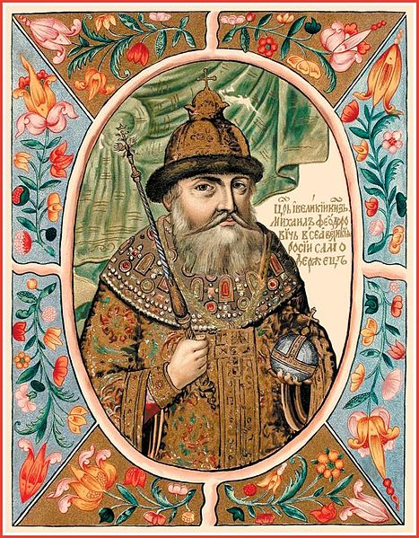
Михаил Фёдорович (1596-1645)
С 1613 г. первый русский царь из династии Романовых. Внук боярина Никиты Романовича Захарьина -Юрьева, родного брата Анастасии Романовны, первой жены Ивана IV. Его отцом был боярин Фёдор Никитич Романов, женатый на Ксении Ивановне Шестовой (впоследствии инокиня Марфа),из незнатного рода. Позднее отец Михаила стал патриархом (под именем Филарет). В 1612 г. Михаил Романов уехал в Кострому, где жил вместе с матерью в Ипатьевском монастыре. Здесь в марте 1613 г. он узнал о том, что Земский собор избрал его царём. По характеру Михаил был человек тихий и робкий, не отличался ни твёрдым характером, ни крепкими здоровьем, во всём слушался отца и мать. Активную роль в управлении страной играли родственники царя. Тем не менее ему удалось преодолеть тяжкие последствия Смуты.

Slide 3
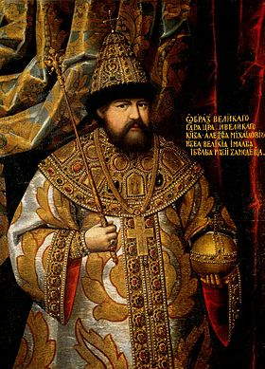
Алексей Михайлович (1629-1676)
Русский царь с 1645 г. Сын Михаила Фёдоровича. С пяти лет воспитывался боярином Б. И. Морозовым. Под его руководством царевич прошёл курс наук, полагавшийся тогда образованному человеку: обучался грамоте, Закону Божьему, музыке, военному делу и другим наукам. По оценкам многих современников, был человеком добродушным, мягким, благочестивым и богобоязненным. Получил прозвище Тишайший. В годы его правления усилилась центральная власть, оформилось крепостное право (Соборное уложение 1649г.), Украина воссоединилась с Русским государством (1654), возвращены Смоленск и Северская земля. Были подавлены бунты в Москве, Новгороде, Пскове (1648, 1650, 1662) и восстание под предводительством С. Т. Разина (1670-1671). При нём в 1650-1660-х гг. произошёл раскол Русской Православной церкви. Все нововведения Алексея Михайловича проходили без ломки существующих порядков, путём компромисса.

Slide 4
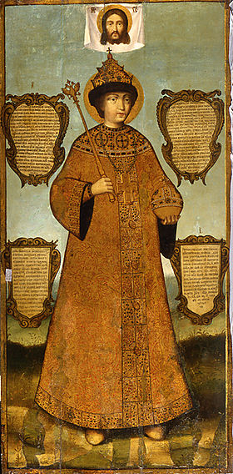
Фёдор Алексеевич (1661-1682)
Русский царь с 1676 г. Сын царя Алексея Михайловича от первой жены М. И. Милославской. Получил хорошее образование: знал древнегреческий, латинский и польский языки, увлекался музыкой. Был одним из инициаторов создания в России первого высшего учебного заведения – Славяно – греко-латинской академии. Ведущее место при дворе заняли родственники царя по матери -Милославские и их сторонники. Царицу Н.К. Нарышкину отстранили ( вторая жена Алексея Михайловича) отстранили от двора и вместе с сыном Петром отправили в село Преображенское.
Несмотря на борьбу придворных группировок, влиявших на него, Фёдор был склонен самостоятельно решать все государственные дела. В 1679г. введено подворное обложение. В 1682г. было уничтожено местничество и сожжены разрядные книги. В том же году окончательно закреплено объединение Левобережной Украины с Россией.

Slide 5
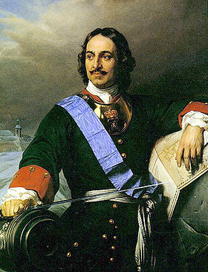
Пётр I Великий (1672-1725)
Российский царь с 1682г., первый российский император с 1721г., младший сын царя Алексея Михайловича от второго брака ( с Н. К. Нарышкиной). Получил весьма поверхностное домашнее образование, вследствие чего до конца жизни делал грамматические ошибки. В то же время отличался большой любознательностью и хорошей памятью. Освоил столярное, токарное, оружейное, кузнечное, паяльное, часовое, типографское и другие ремёсла. С детства полюбил корабельное дело и мореплавание, большую часть времени проводил в военных играх. Значительное влияние на формирование его взглядов и интересов оказали иностранцы ( Ф. Я. Лефорт, П. И. Гордон, Я. В. Брюс и другие) , которые стали его учителями в различных областях знаний.
Провёл важные реформы государственного управления. Использовал опыт западноевропейских стран в развитии промышленности, торговли, культуры. Проводил политику меркантилизма. Возглавлял армию в Азовских походах 1695-1696гг., Северной войне 1700-1721 гг., Прутском походе 1711 г., Персидском походе 1722-1723 гг. Руководил постройкой флота и созданием регулярной армии. Способствовал упрочению экономического и политического положения дворянства. Будучи создателем могущественного абсолютистского государства, добился признания за Россией странами Западной Европы статуса великой державы. Умер после тяжёлой болезни, не назначив наследника, что послужило причиной дворцовых переворотов.

Slide 6
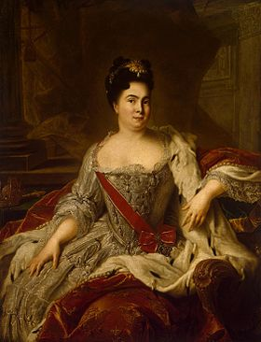
Екатерина I ( 1684-1727).
Российская императрица в 1725-1727 гг. В ходе Северной войны в 1702 г. при взятии Мариенбурга дочь прибалтийского крестьянина Марта Скавронская попала в русский плен. Жила у Б. П. Шереметева, а затем у А. Д. Меншикова. В 1705 г. фактически стала женой Петра I,обвенчана с ним в 1712 г. Оказывала благотворное влияние на мужа, горячо сочувствовала его государственной деятельности. После смерти Петра I в 1725 г. возведена на престол гвардией во главе с Меншиковым. Была женщиной малообразованной и, вследствие этого, совершенно неспособной управлять огромной империей. Даже став императрицей, не пожелала учиться читать и писать. Тем не менее она пользовалась популярностью в армии и у многих сторонников петровских преобразований. Фактическим правителем России при Екатерине I был Меншиков.

Slide 7
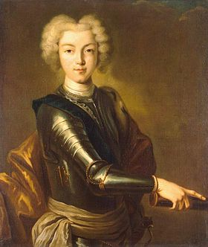
Пётр II (1715-1730)
Российский император с 1727 г. Сын царевича Алексея Петровича . Практически не принимал участия в управлении государством. Вместе с И. А. Долгоруким проводил всё время на охоте, в попойках и грубых развлечениях. Сначала фактическим правителем при нём был А. Д. Меньшиков, а после его ссылки –члены Верховного тайного совета. В январе 1730 г. простудился, а вскоре к простуде прибавилась и оспа. Скончался за несколько дней до своей свадьбы. С его смертью прекратилась мужская ветвь династии Романовых.

Slide 8
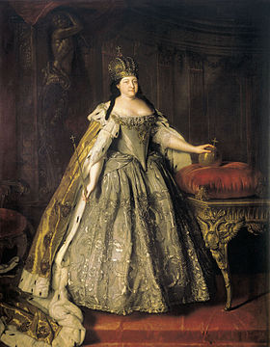
Анна Иоанновна (1693-1740)
Российская императрица с 1730 г. Дочь Ивана V ,племянница Петра I. Её мать ,царица Прасковья , не любила свою дочь, поэтому Анна , весьма одарённая от природы , не получила никакого образования .Осенью 1710 г. из политических соображений была выдана Петром I замуж за герцога Курляндского .Вскоре герцог неожиданно скончался. По велению Петра I Анна отправилась в Курляндию ,где более 19 лет почти безвыездно прожила довольно скромной жизнью .В 1730 г.была возведена на престол членами Верховного тайного совета на условиях ограниченного самодержавия .Через некоторое время отказалась от своих обещаний и ликвидировала Совет. Не умела и не хотела заниматься управлением государства. Устраивала роскошные продолжительные праздники, балы, маскарады. Фактическим правителем страны был её фаворит Э.И.Бирон. Умерла после недолгой болезни , завещав престол при регентстве Бирона малолетнему Ивану VI , правнуку Ивана V,сыну герцога Антона Ульриха Брауншвейгского.

Slide 9
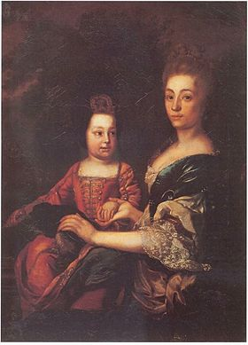
Иван VI (1740-1764)
Российский император в 1740 -1741гг. Правнук Ивана V,сын принца Антона Ульриха Брауншвейгского и Анны Леопольдовны ,племянницы императрицы Анны Иоанновны. За младенца страной правили сначала Э.И.Бирон,а затем- Анна Леопольдовна. После дворцового переворота, совершённого Елизаветой Петровной ,был отнят у родителей и содержался отдельно. До 1756 г. жил в Холмогорах. Всю последующую жизнь ,как самый опасный претендент на русский престол ,провёл в одиночной камере Шлиссельбургской крепости. Его никто ничему не учил, он был не развит и косноязычен. В 1762г. его посетил Пётр III и убедился, что умственные способности узника находятся на весьма низком уровне. В 1764 г. Иван VI был убит стражей при попытке освобождения, предпринятой В.Я.Мировичем.

Slide 10
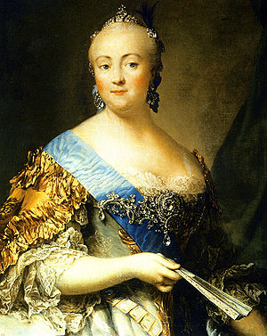
Елизавета Петровна (1709-1761)
Российская императрица с 1741г. Дочь Петра I и Екатерины I. Возведена на престол гвардией в результате дворцового переворота. Многие современники считали её красавицей. Она получила достаточное для девушки того времени образование. Хорошо знала немецкий, французский языки, понимала итальянский, шведский, финский. До восшествия на престол никогда не принимала участия в государственных делах и опыта управления государством не имела . Взойдя на престол, уделяла слишком мало времени государственным делам. Занималась нарядами, спектаклями, балами, маскарадами, увлекалась поездками. Тем не менее в годы её правления были достигнуты значительные успехи в экономической, политической и культурной жизни России, чему в огромной степени способствовала деятельность М.В. Ломоносова, братьев П.И и И.И. Шуваловых, А.П.Бестужева-Рюмина и др.

Slide 11
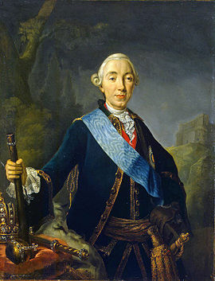
Пётр III (1728-1762)
Российский император с 1761 г. Немецкий принц Карл Пётр Ульрих, сын герцога Гольштейн- Готторпского Карла Фридриха, племянника шведского короля Карла XII, и дочери Петра I Анны Петровны. В Россию прибыл в 1742 г. Все попытки дать ему образование на русский и православный лад не увенчались успехом. Не удалось и привить ему любовь к новому отечеству. В России он до конца жизни чувствовал себя чужим и открыто выражал призрение к русским обычаям. Был горячим поклонникам прусского короля Фридриха II и пытался во всём ему подражать. Свободное время проводил в праздности ,грубых кутежах, очень рано пристрастился к алкоголю. Став императором Петром III, по-прежнему занимался преимущественно развлечениями, предоставив управление государством придворной знати, которая провела ряд важных мероприятий. Подписал Манифест о вольности дворянства и Указ об уничтожении Тайной канцелярии. В 1762 г.заключил мир с Пруссией, что свело на нет результаты всех побед русских войск в Семилетний войне. В армии были введены немецкие порядки. Ко всему этому добавлялись его пьянство и дурачество. Всеобщим недовольством воспользовались противники Петра III. Он был свергнут с престола в результате переворота, организованного его женой Екатериной, а затем убит.

Slide 12
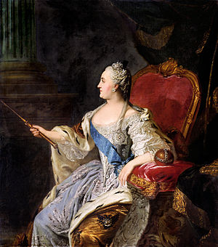
Екатерина II Великая (1729-1796)
Российская императрица в 1762-1796 гг. В 1744 г. немецкая принцесса Софья Фредерика Августа Анхальт- Цербстская приехала в Россию. В 1745 г. приняла правление под именем Екатерины Алексеевны и стала женой великого князя Петра Фёдоровича, будущего императора Петра III. Несмотря на недостаточность образования, она была одарена большим умом и сильным характером, много читала, всю жизнь занималась самообразованием. В отличие от супруга, Екатерина усердно изучала русский язык и православное вероучение. В 1762 г. , опираясь на гвардию, свергла мужа с престола. Пытаясь подражать Петру I, осуществляла активную реформаторскую деятельность . При ней в результате русско-турецкий воин 1768-1774 гг., 1787-1791 гг. Россия окончательно закрепилась на Чёрном море. Ища популярности, играла роль «просвещённого монарха» ,переписывалась с Вольтером и другими деятелями французского просвещения.

Slide 13
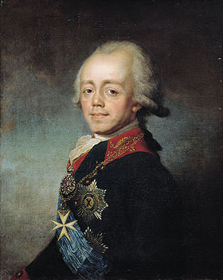
Павел I (1754- 1801)
Российский император с 1796г.
Сын Петра III и Екатерины II. Сразу после рождения был взят императрицей Елизаветой Петровной у матери и передан на попечение нянек и воспитателей. С детства отличался неуравновешенным характером, был раздражительным и высокомерным. Ненавидел мать и обвинял её в смерти отца. Екатерина II не испытывала к нему материнских чувств, была весьма невысокого мнения о его умственных способностях и душевных свойствах и к участию в государственных делах не допускала. Это привело к тому, что Павел I буквально возненавидел всё, что делали Екатерина II и её соратники.
В начале царствования изменил многие екатерининские порядки, но по существу его внутренняя политика продолжала курс Екатерины II. Проводил централизацию и регламентацию во всех звеньях государственного аппарата, в армии ввёл прусские порядки; ограничил дворянские привилегии. Выступил против Франции, но в 1800 г. заключил союз с Бонапартом. Недовольство петербургской аристократии и гвардии, поддержанное английским правительством, привело к заговору.12 марта 1801 г. Павел I был убит заговорщиками в Михайловском замке.

Slide 14
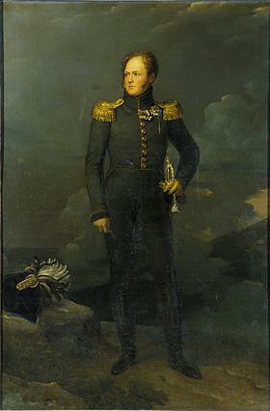
АЛЕКСАНДР I (1777-1825)
Российский император с 1801 г. Старший сын Павла I. Воспитанием наследника руководила его бабушка Екатерина II. Для него императрица написала несколько сказок, составила учебник по отечественной истории, разработала план воспитания и тщательно подобрала штат наставников. Александр обладал острым умом и получил хорошее образование, был незаурядным дипломатом. После восшествия на престол Павел назначил Александра военным губернатором Санкт-Петербурга. Пришёл к власти в результате дворцового переворота и убийства отца. Среди заговорщиков были представители высшей русской аристократии. В план заговора был посвящён и сам наследник престола.
В Манифесте о восшествии на престол объявил, что будет управлять по законам Екатерины II. Впоследствии провёл умеренные либеральные реформы, разработанные Негласным комитетом и М.М.Сперанским. При Александре I Россия вошла в 1805-1807 гг. в антифранцузскую коалицию, а в 1807-1812 гг. временно сблизилась с Францией. При нём Россия вела успешные войны с Турцией (1806-1812) и Швецией (1808-1809), были присоединены территории Восточной Грузии(1801), Финляндии (1809), Бессарабии (1812), Азербайджана(1813), герцогства Варшавского (1815). После Отечественной войны 1812г. возглавил антифранцузскую коалицию европейских держав. Один из руководителей Венского конгресса 1814-1815 гг. и организатор Священного союза. Примерно в 1822 г. утратил интерес к государственным делам, полюбил парады и большую часть времени проводил в поездках. Среди его советников выделился А. А. Аракчеев, который стал первым после императора человеком в России. Неожиданная кончина Александра I, человека здорового и ещё не старого, породила многочисленные легенды о его смерти.

Slide 15
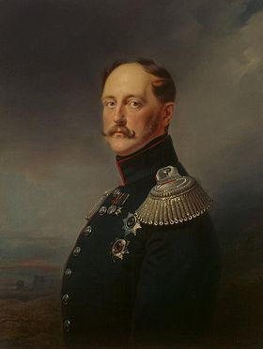
НИКОЛАЙ I (1796 - 1855)
Российский император с 1825г. Третий сын ПавлаI. Будучи весьма настойчивым и упрямым, любил дисциплину и обладал огромной работоспособностью. Несмотря на роскошь двора, отличался крайней непритязательностью в быту. По характеру был жесток и деспотичен, не любил никаких теорий. По его мнению, благоденствие страны могло быть обеспечено исключительно через жёсткий порядок. Отсюда проистекало недоверие к научным знаниям. Особое отвращение питал к «отвлечённым предметам» - философии, политэкономии, праву. Однако, будучи достаточно образованным для своего времени человеком, интересовался естественными науками, увлекался военно-инженерным делом, любил архитектуру, хорошо разбирался в литературе и искусстве.
В 1825г. подавил восстание декабристов. При нём была усилена централизация бюрократического аппарата, создано Третье отделение, составлены Полное собрание законов и Свод законов Российской империи. Важной стороной внешней политики стал возврат к принципам Священного союза. В годы его правления Россия участвовала в войнах: Кавказской (1817-1864), Русско-персидской (1826-1828), Русско-турецкой(1828-1829), Крымской ( 1853-1856).

Slide 16
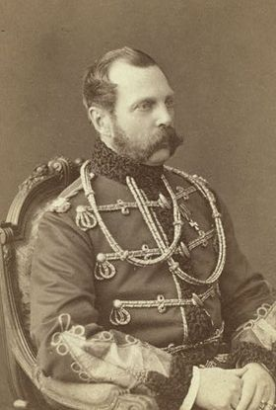
Александр II (1818-1881)
Российский император с 1855 г .Старший сын Николая I. Из всех российских монархов был наиболее подготовленным к управлению государством. Его обучение началось в 1825г . Наставником был избран поэт В.А.Жуковский , для которого главным было воспитать наследника человеком, стремящимся к прогрессу закону и справедливости .Несмотря на все усилия воспитателя, Александр II стал убежденным сторонником системы Николая I , согласно которой ценилась не самостоятельность, а повиновение, не прогресс, а стабильность . Отменил крепостное право , за что был прозван освободителем , и провел ряд прогрессивных реформ .
После Польского восстания 1863-1864 гг. перешел к более умеренному внутриполитическому курсу . С конца 1870 - х годов усилил репрессии против противников режима. При Александре II завершилось присоединение к России территории Кавказа (1864) , Казахстана (1865), большей части Средней Азии (1865-1881). С целью усиления влияния на Балканском полуострове и помощи национально-освободительному движению славянских народов Россия участвовала в русско-турецкой войне 1877-1878 гг. На жизнь Александра II было совершено 8 покушений . 1 марта 1881 г. он был смертельно ранен бомбой , брошенной террористом И. И. Гриневицким.

Slide 17
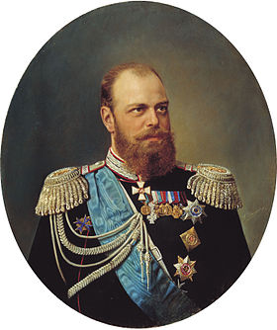
Александр III (1845-1894)
Российский император с 1881г. второй сын Александра II. Его воспитателем был теоретик самодержавия обер-прокурор Святейшего синода К. П. Победоносцев, который после восшествия на престол своего воспитанника стал весьма влиятельным лицом в новом правительстве . Александр III не отличался широтой и глубиной интересов , но был усидчив , трудолюбив и упрям. Он был глубоко религиозным , добрым и честным человеком .
Демократизм поведения сочетался у Александра III с верой в Божественный характер своей власти , поэтому он выступал противником политических реформ и ограничения самодержавной власти . В первой половине 1880-х годов отменил подушную подать , понизил выкупные платежи . Во второй половине 1880-х гг. провёл «контрреформы» . Усилил роль полиции , местной и центральной администрации. При Александре III в основном было завершено присоединение Средней Азии к России (1885), заключён русско- французский союз (1891-1893). За свою внешнюю политику был прозван Миротворцем. Умер от болезни почек в Ливадии под Ялтой.

Slide 18
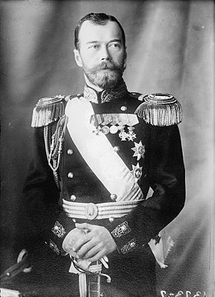
Николай II (1868-1918)
Последний российский император (1894-1917) . Старший сын императора Александра III и императрицы Марии Федоровны – дочери датского короля Христиана III .
Получил хорошее образование и был воспитан в духе православной морали. Прекрасно владел четырьмя языками –английским , французским , немецким, датским , - много читал, хорошо знал всемирную историю. Был воспитанным и обаятельным человеком. Горячо любил Россию и искренне желал ей процветания
и покоя. Обладал многими качествами, необходимыми для государственного деятеля. Тем не менее , по оценкам многих знавших его современников он мог быть хорошим полковником , неплохим семьянином , любящим отцом, интересным собеседником , но не как не самодержцем .
С первых дней царствования проявил себя добросовестным, но посредственным государственным деятелем . Его царствование совпало с быстрым промышленно-экономическим развитием страны. При нём Россия потерпела поражение в русско-японской войне 1904-1905 гг. , что стало одной из причин революции 1905-1907 гг. 2 марта 1917г., пытаясь спасти монархию , отрёкся от престола в пользу брата Михаила , но тот отказался принять корону. Последний Российский император был расстрелян вместе со своей семьей в июле 1918 г. в Екатеринбурге . Канонизирован русской православной церковью.

